Slide 1
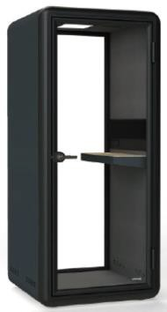
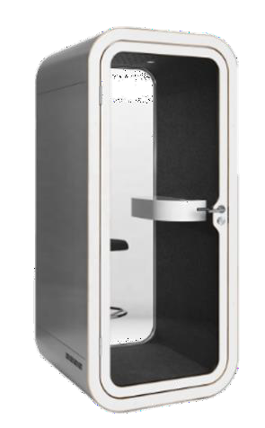
●テレワークブースの料金比較表
商品名 |  | kolo |  | AdvaNceD IoT テレワークブース |  | <料金メリットの比較>
画像
初期費用 | 導入・設置費 | 150,000円 |  | 300,000円 |  | Koloの方が150,000円安い AdvaNceD IoTの方が100円安い AdvaNceD IoTの方が2か月短い AdvaNceD IoTの方が581,000円安い AdvaNceD IoTは撤去費用が不要
 | お試し月額料金 | 29,000円 |  | 28,900円
 | お試し期間 | 3カ月 |  | 1カ月
 | お試し期間の月額支払い計 | 87,000円 |  | 28,900円
 | ※撤去費用 (お試し期間で終了の場合) | ※150,000円 |  | ※0円
継続プラン (お試し後) | 買取* | 1,163,000円 |  | 750,000円 |  | AdvaNceD IoTの方が413,000円安い
*Koloの場合は、トライアル期間後は、月額での継続プランも選択可能となります。
詳細はお問合せください。

